Slide 1
Хохлов Дмитрий 18ИТ20
Отчет по практике по профилю деятельности
ПМ.03 «РЕВЬЮИРОВАНИЕ ПРОГРАММНЫХ ПРОДУКТОВ»
09.02.07
«Информационные системы и программирование»

Slide 2
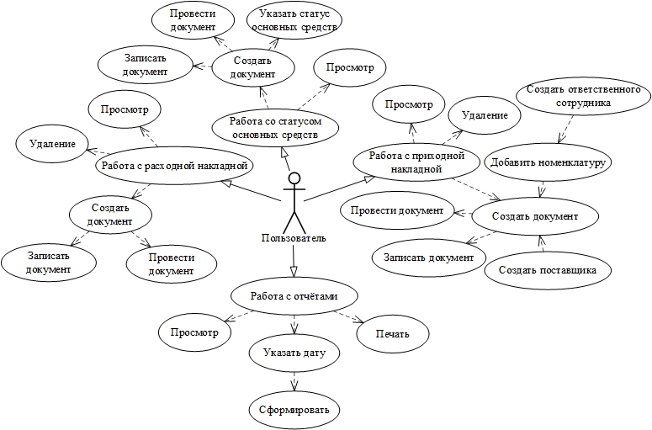
Диаграмма вариантов использования

Slide 3
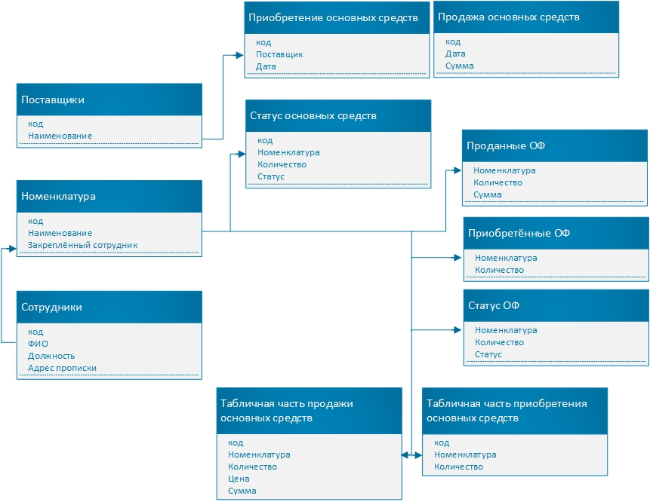
ER-диаграмма
Notes:
2

Slide 4
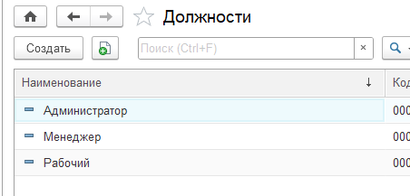
Справочник «Должности»

Slide 5
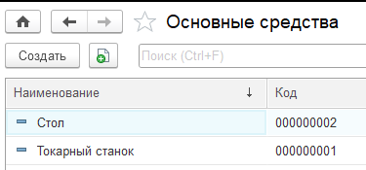
Справочник «Основные средства»

Slide 6
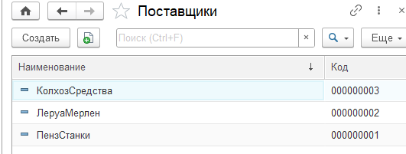
Справочник «Поставщики»

Slide 7
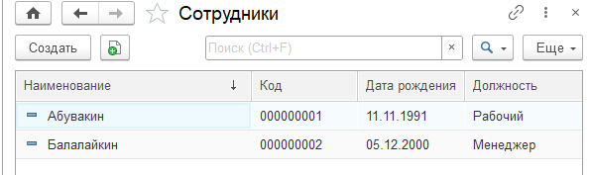
Справочник «Сотрудники»

Slide 8
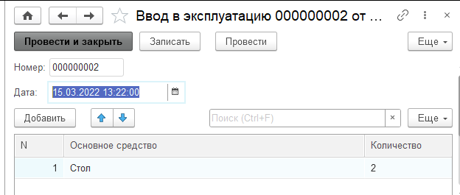
Документ «Ввод в эксплуатацию»

Slide 9
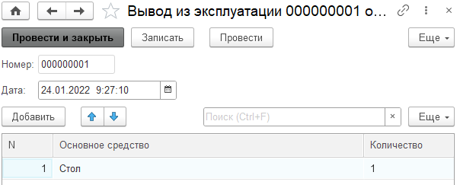
Документ «Вывод из эксплуатации»

Slide 10
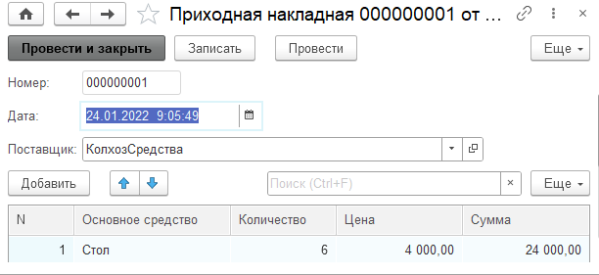
Документ «Приходная накладная»

Slide 11
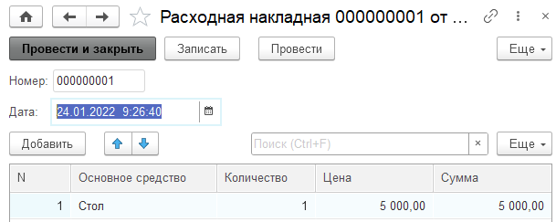
Документ «Расходная накладная»

Slide 12
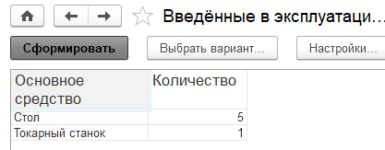
Отчет «Введённые в эксплуатацию ОС»

Slide 13
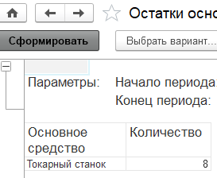
Отчет «Остатки основных средств»

Slide 14
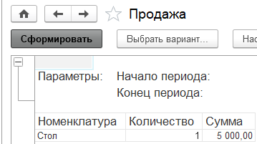
Отчет «Продажа»

